Slide 1
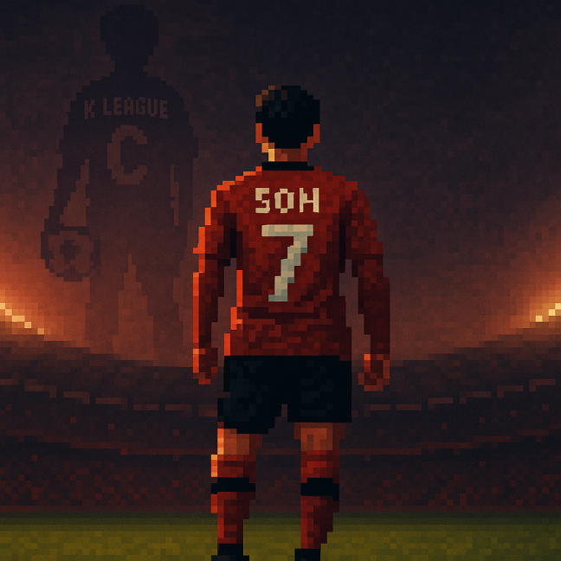

“38세, 2030년 스페인 월드컵. 라스트 댄스”
수많은 승부, 수없는 쓰러짐.
그때마다 일어섰고, 다시 달렸다.
지금 이 순간, 이 무대는 끝이자 시작이다.
마지막이라는 각오로 온 삶을 걸어 남은 경기에 임한다.
모든 기억을 등에 짊어지고,
대한민국을 위해 손흥민 그가 뛴다.

Slide 2
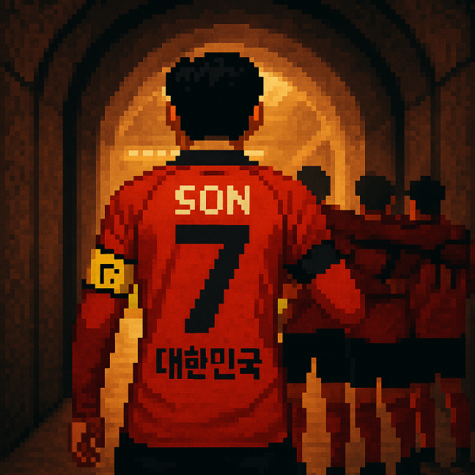
“포르투갈과의 16강. 끝까지 버텨냈다. 숨조차 쉴 수 없던 승부차기.”
90분, 연장 30분, 그리고 운명의 순간.
긴장과 침묵이 경기장을 지배하고,
모두가 두 손을 모은 그때
마지막 슛이 골망을 흔들었다.
그 한 방에 모든 감정이 터졌고, 우리는 살아남았다.
또 한 걸음을, 더 앞으로 나아갈 자격을 얻었다.

Slide 3
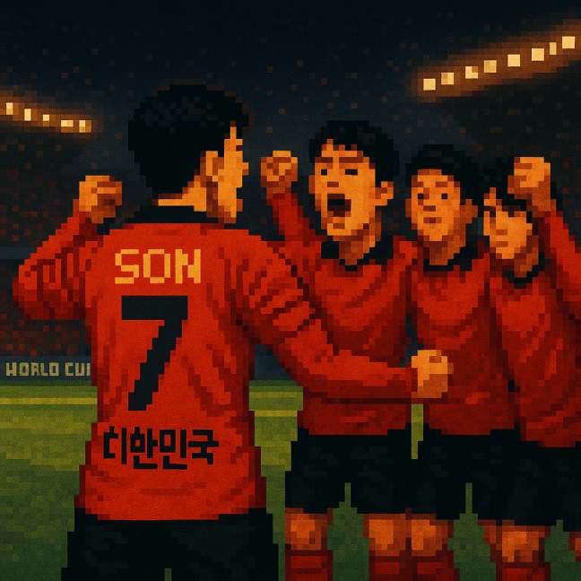
“8강. 상대는 아직 정해지지 않았다. 하지만 그건 중요하지 않다.”
이 순간을 위해, 우리는 수년을 견뎠고 매일을 버텨왔다.
수많은 고통, 수많은 훈련, 수많은 눈물 위에
지금, 우리가 이 자리에 서 있다.
이제는 더 이상 물러설 곳도 없다.
끝이 보이는 이 무대 위에서
우리는 단 하나의 이름을 가슴에 달고 뛴다—
대.한.민.국

Slide 4
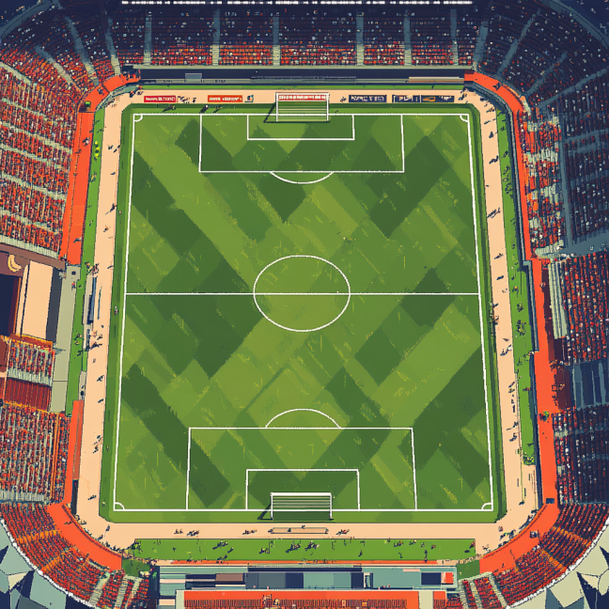

게임설명
<조작법>
이동(<-,->): 방향키 좌,우
파워슛(Q) : 벽돌 종류와 관계없이 두개의 벽돌을 한번에 파괴
<규칙>
1.잔디벽돌과 수비벽돌을 파괴하세요.
수비벽돌은 난이도가 올라갈수록 여러번 공으로 맞춰야 파괴됩니다.
2.골키퍼를 피해 득점하세요!
만약, 손흥민이 공을 놓치게되면 실점합니다.
3.라운드가 종료될 때까지 상대팀보다 많은 득점을 하면 승리!

Slide 5




게임요소
1.잔디 : 한번에 파괴가 가능합니다.
2.수비수 : 난이도가 올라갈 수록 여러번 공으로 맞춰야 파괴됩니다.
3.골키퍼 : 계속해서 움직입니다. 공으로 파괴할 수 없습니다.
4.심판 : 파괴하면 파워슛을 1회 더 사용할 수 있습니다.

Slide 6
스코어
실점 -300 PTS
잔디벽돌 파괴(패스) +50 PTS
수비벽돌 격파(어시스트) +100 PTS
득점(골) +500 PTS

Slide 7
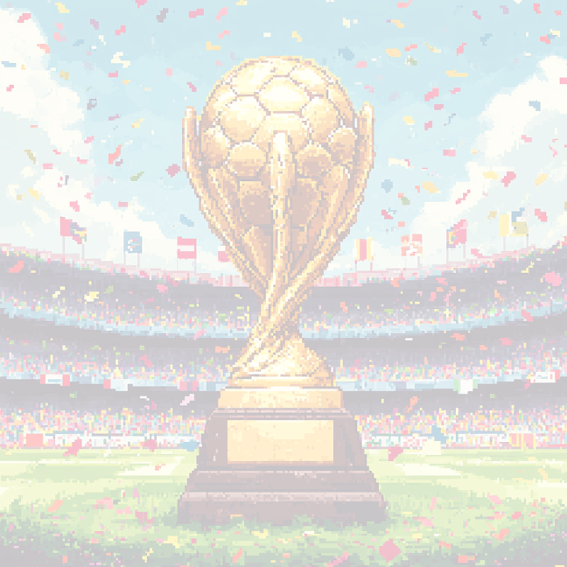
경기 종료 휘슬이 울렸다.
순간, 시간이 멈춘 듯했다.
숨이 멎을 것 같은 침묵 속에서,
한순간에 터져 나온 환호.
붉은 유니폼들이 서로를 껴안고, 주저앉고, 울고 웃었다.
38세. 마지막 월드컵. 라스트 댄스.
그 무대에서 그는 결국 약속을 지켰다.
수없이 쓰러졌던 시간들,
넘어져도 다시 일어서던 나날들,
끝내 이 자리에서
대한민국의 이름으로 세계를 울렸다.
캡틴 손흥민은 고개를 들고 하늘을 바라봤다.
눈에 눈물이 맺혔다.
"끝까지 함께해줘서 고맙다."
그의 마지막 무대는
전설이 되었고
이날의 붉은 함성은 영원히 기억될 것이다.

